Slide 1
Le commentaire composé
Licence 03. Semestre 05
Chargées du module: HARDI
2022/2023

Slide 2
Qu’est ce qu’un commentaire composé ?
Le commentaire composé est un exercice rédactionnel qui consiste à étudier les procédés utilisés par un auteur X, en vue de produire différents effets chez le lecteur.
Le commentaire composé doit se baser sur un plan axé (deux à trois axes généralement) pour commenter le texte.

Slide 3
La structure du commentaire composé
L’introduction
Le développement
La conclusion
La rédaction d’un commentaire composé implique deux étapes fondamentales:
Le brouillon
La rédaction

Slide 4
La lecture
Lecture scanne : Le paratexte, le nombre de paragraphes, le genre, le mouvement.
Lecture compréhension: Le thème, le sujet, le résumé de l’extrait, les personnages.
Lecture analyse: Repérage des éléments clés que contient chaque extrait.

Slide 5
Le thème/ le sujet :le thème est général tandis que le sujet est particulier.
Exemple: Le sport (thème). Le sujet (Les avantages du sport; les inconvénients du sport; le tennis: un sport pour les femmes? )
Le genre: Il existe plusieurs genres dont: le roman, le théâtre et la poésie.
Le mouvement littéraire
16ème siècle: l’humanisme
17ème siècle: Le classicisme
18ème siècle: le siècle des lumières
19ème: le romantisme, le réalisme, l’absurde, l’existentialisme, la littérature contemporaine.
Le type du texte: il existe cinq types de textes
Le texte narratif
Le texte descriptif
Le texte argumentatif
Le texte explicatif
Le dialogue
La plupart des texte mélangent deux voire trois types. Il est rare de tomber sur la narration ou l’argumentation.

Slide 6
Le registre: pour étudier un texte, il faut identifier ses registres:
Comique,
Pathétique,
Tragique,
Lyrique,
Dramatique,
Polémique
Le champ lexical: le vocabulaire employé par l’auteur détermine son objectif. Le champ lexical d’un texte renvoie à l’ensemble des mots et expressions qui ont le même thème.
Le temps verbal dominant: le temps verbal nous permet de lever le voile sur l’intention de communication de l’auteur.
Le présent: la vérité générale, la description, la narration.
L’imparfait: la description, les circonstances.
Le passé simple: la narration, raconter et relater.
Le conditionnel: l’incertitude et la subjectivité (doute, souhait, demande polie, regret …etc)
Le futur: la certitude

Slide 7
Les connecteurs logiques: ils ont pour rôle la cohérence et la cohésion du texte.
L’énonciation: je, nous, vous, il, on
La ponctuation: elle articule le texte et détermine le rythme et la tonalité.
Le cadre spatio-temporel
Le but de l’auteur (l’intention de communication): pourquoi ce passage a-t-il été écrit ?
Les adjectifs et les adverbes
Les types de phrases
Déclarative,
Exclamative,
Interrogative,
Impérative.
Les figures de style
Le discours

Slide 8
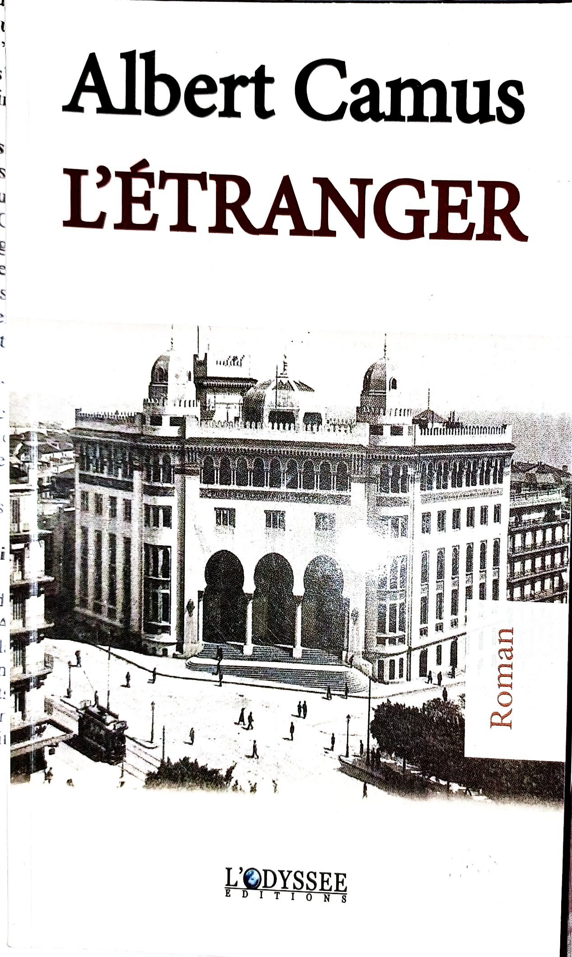
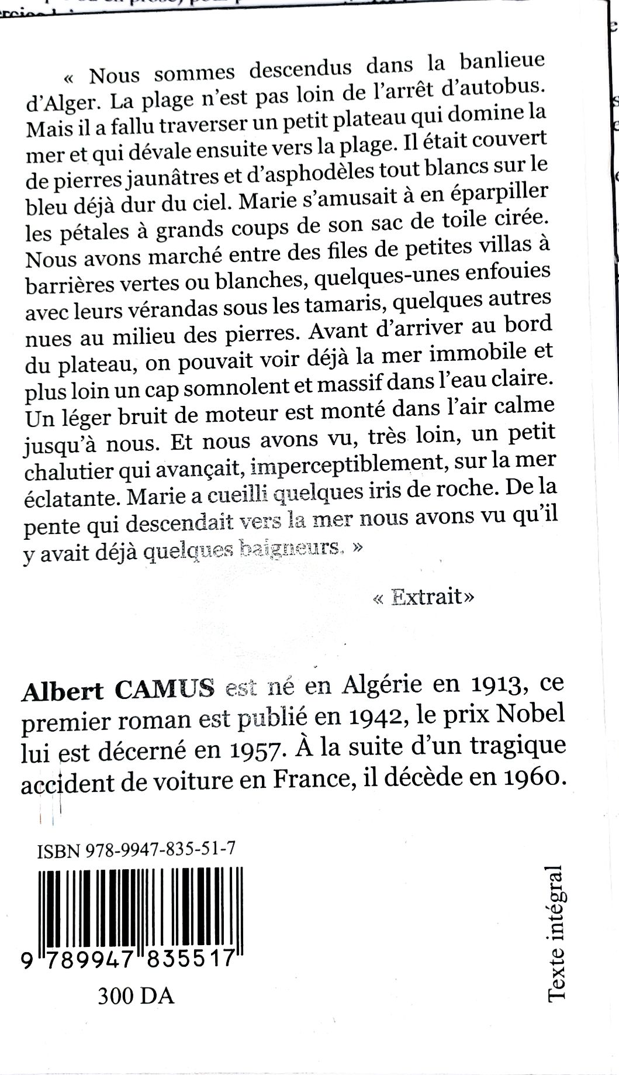

Slide 9
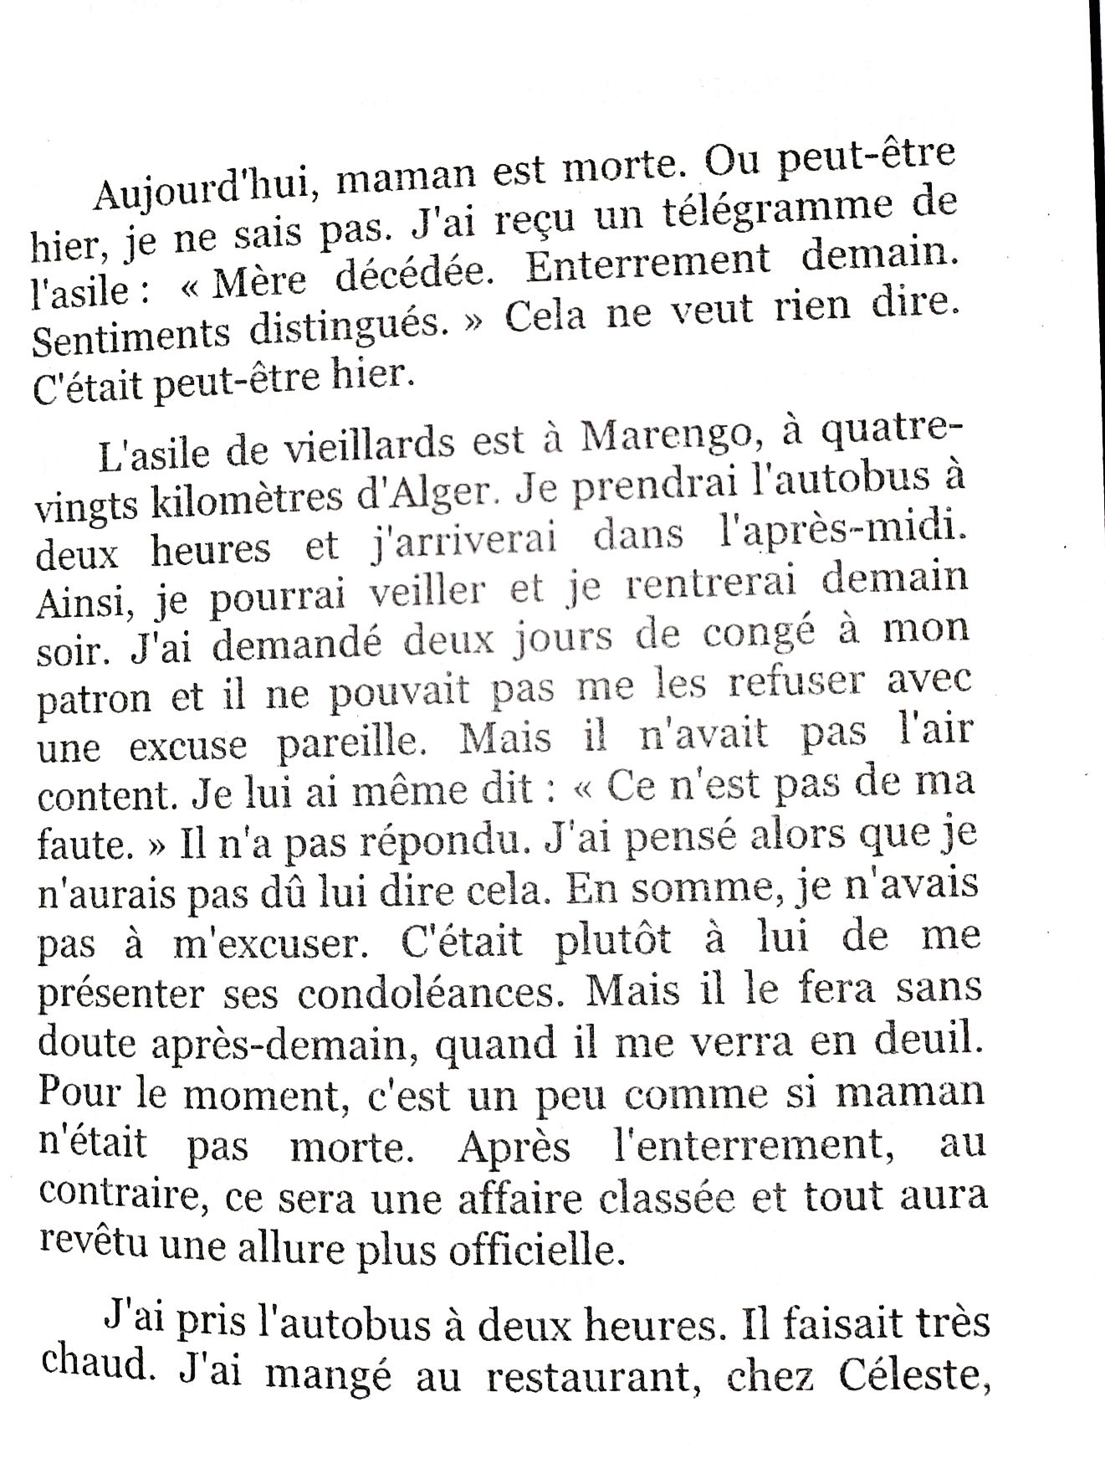

Slide 10
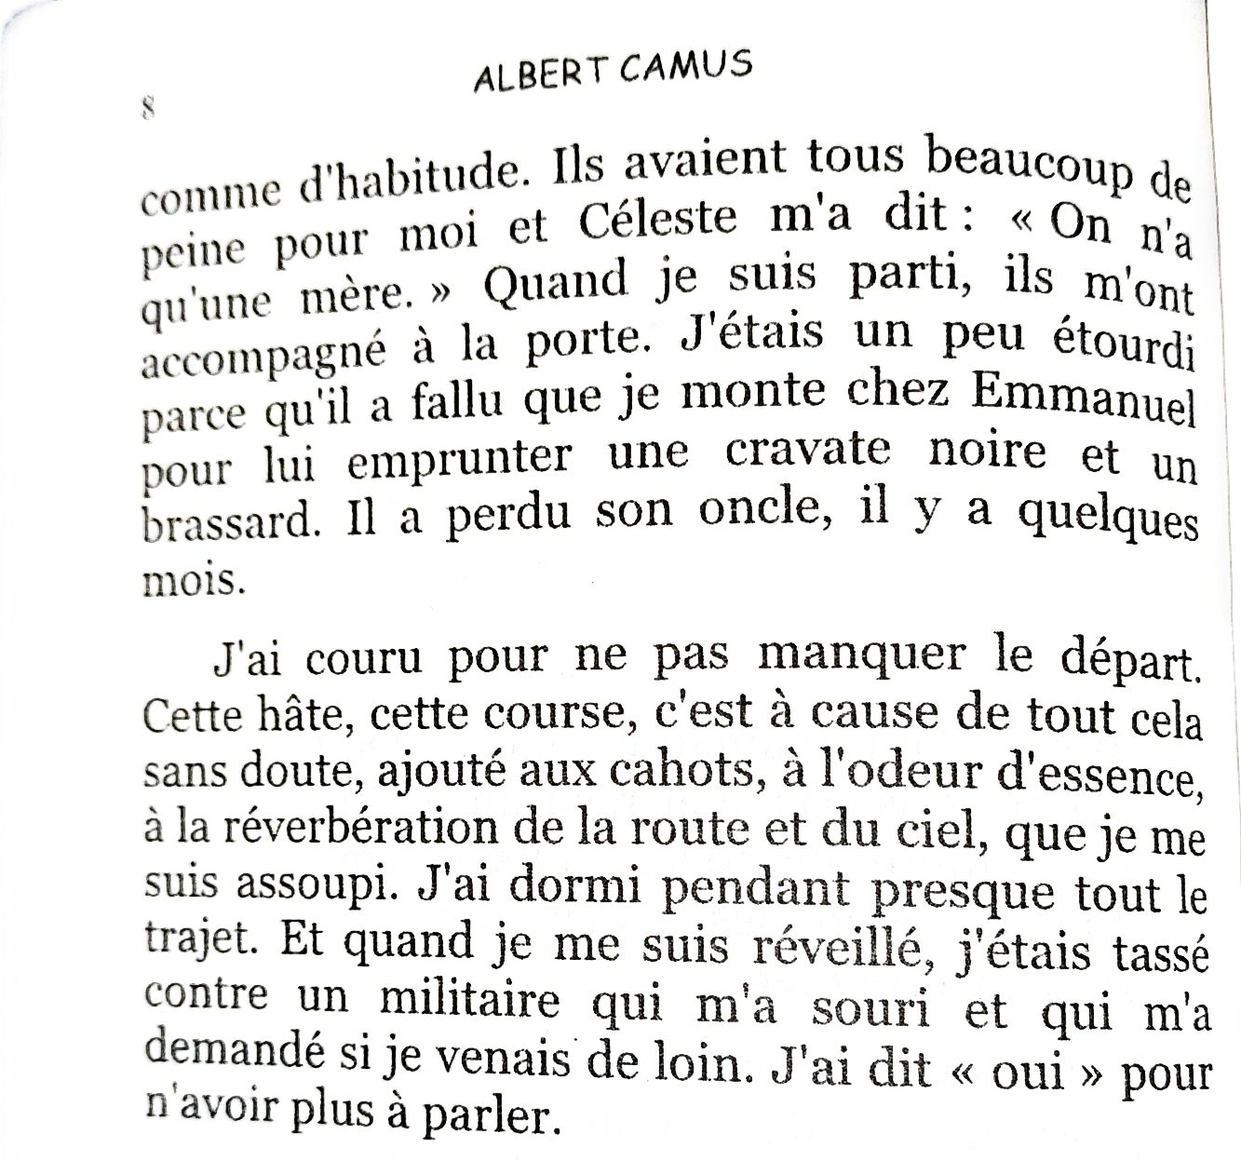

Slide 11
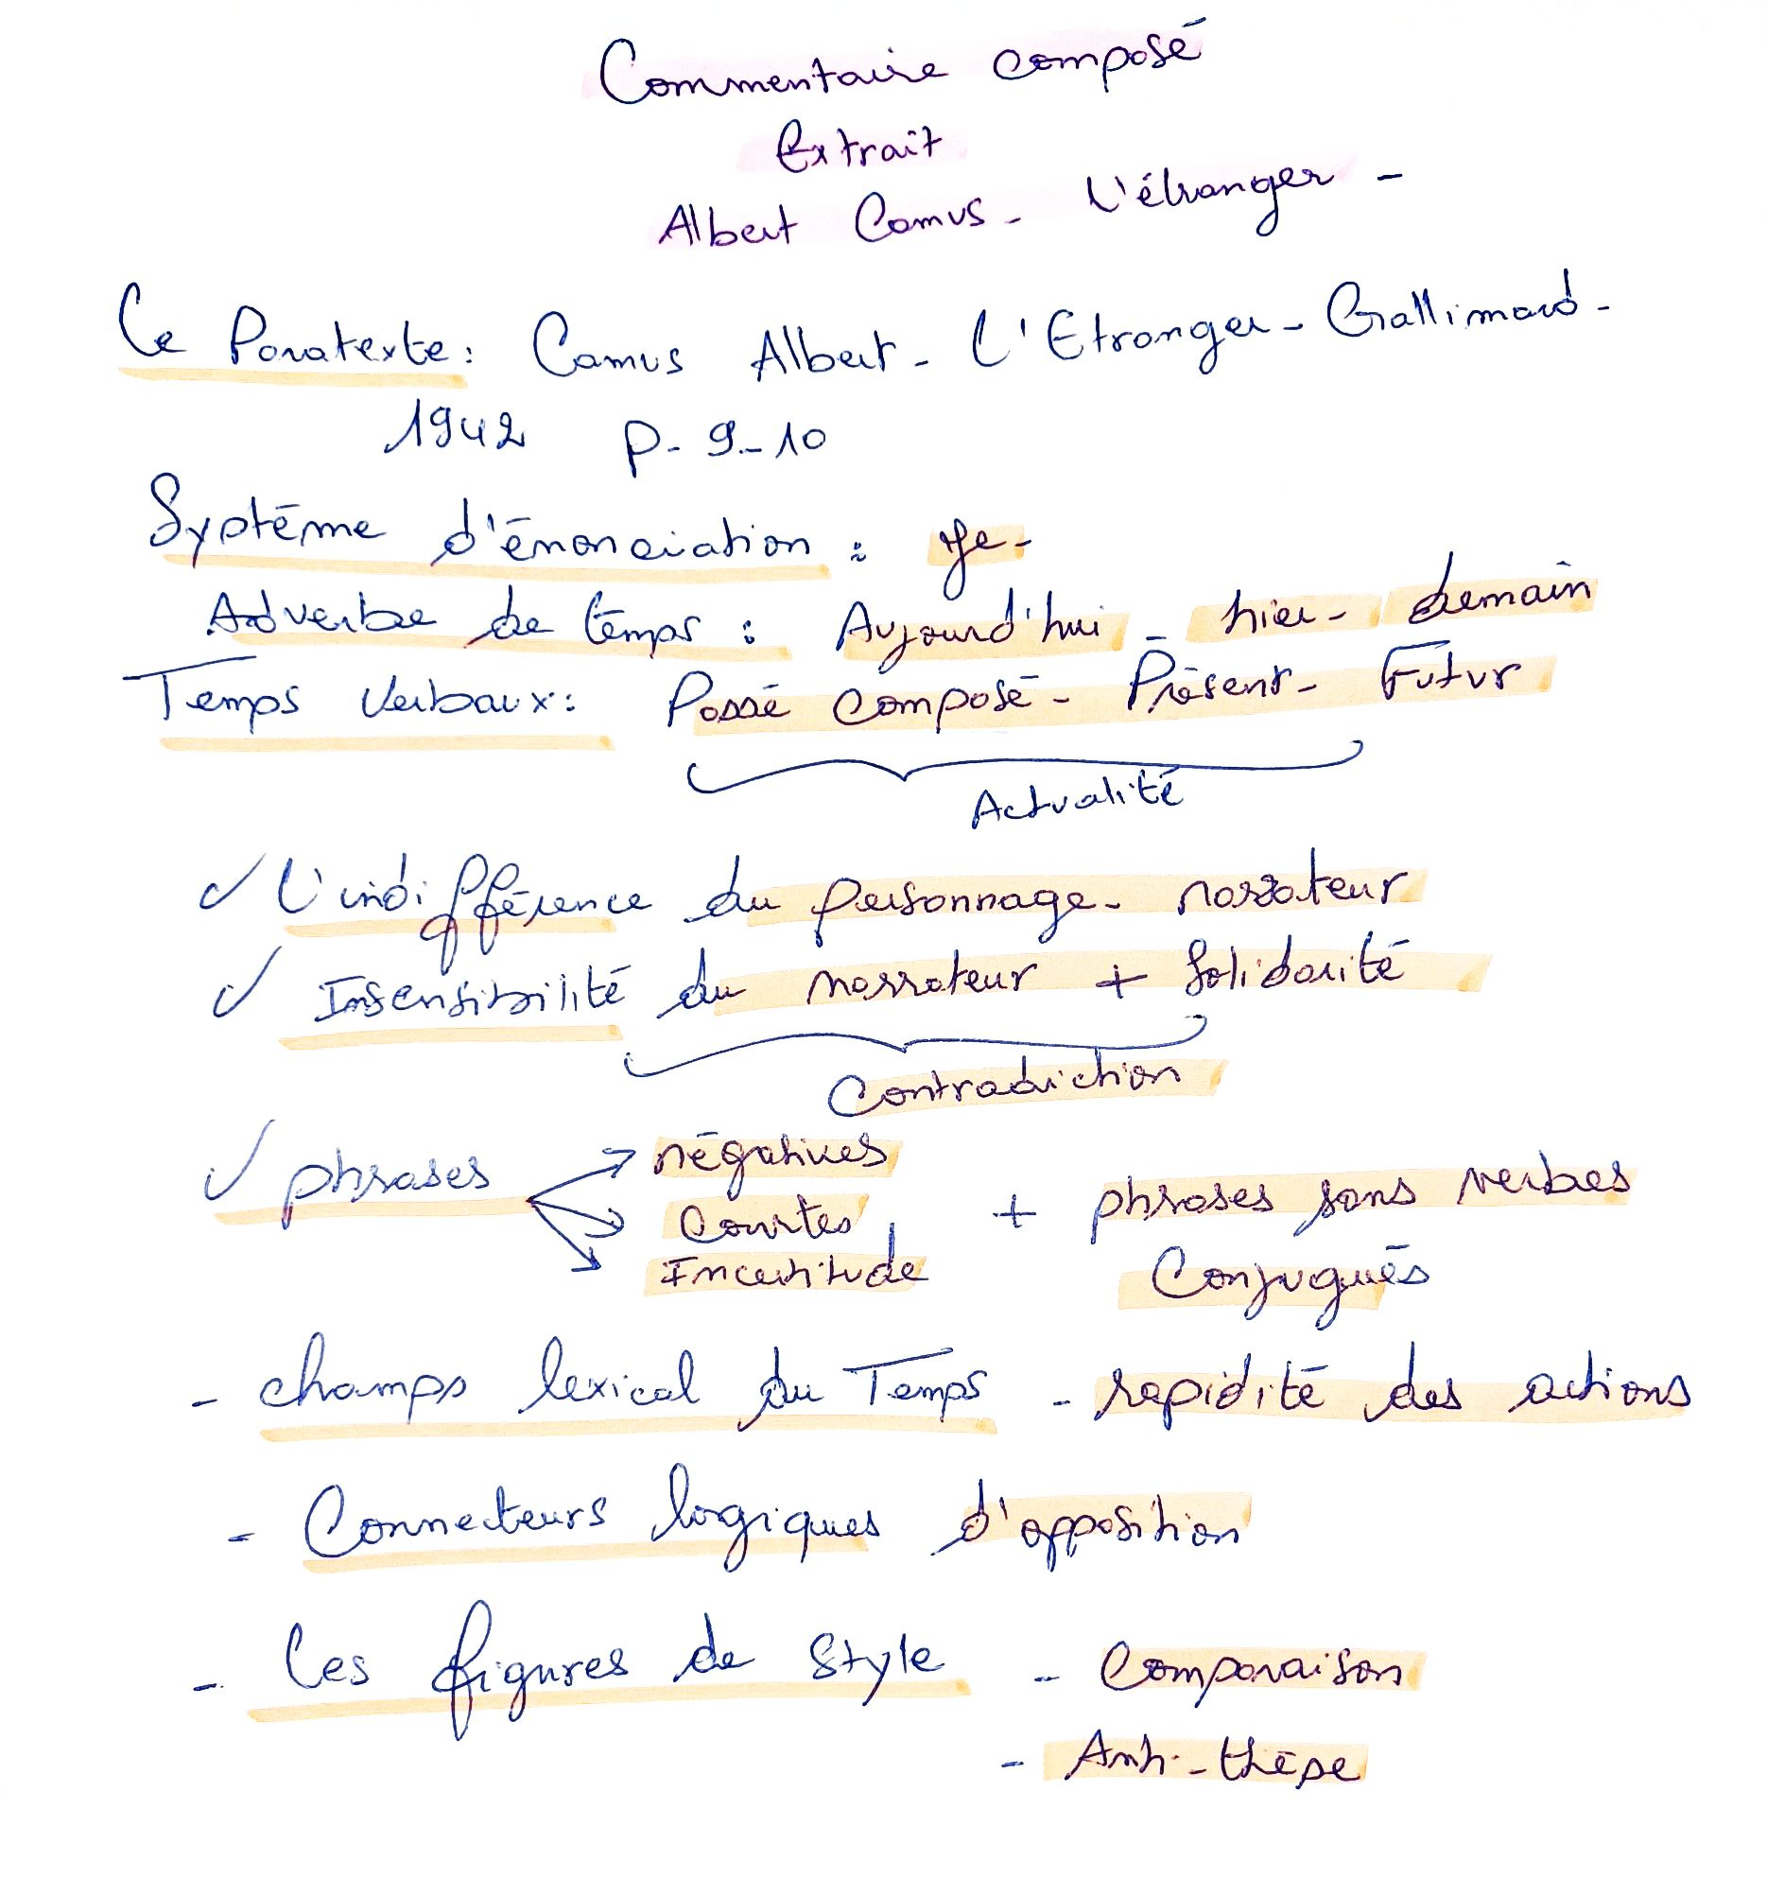

Slide 12
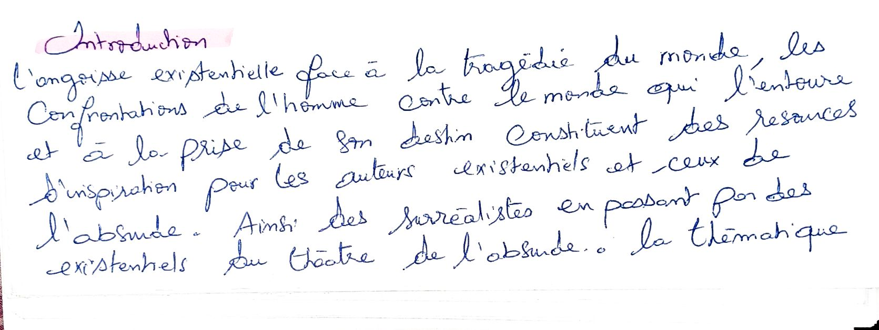

Slide 13
